Slide 1
РЕКОМЕНДАЦИИ ПО ПРИМЕНЕНИЮ ЕДИНЫХ ПЕРЕЧНЕЙ КОДОВ ПРИ БАНКОВСКОМ СОПРОВОЖДЕНИИ ДОГОВОРОВ ГРУППЫ ГАЗПРОМ НА ПЛОЩАДКЕ АО «АБ «РОССИЯ»

Slide 2
ЕДИНЫЕ ПЕРЕЧНИ КОДОВ
Единые перечни кодов классифицируют операции списания и зачисления по Отдельным банковским счетам (ОБС) путем их группировки по определенным признакам и позволяют:
Осуществлять аналитический (управленческий) учет операций по ОБС при исполнении Сопровождаемых договоров
Проводить структурный анализа расходов, произведенных с ОБС
Качественно изменить содержание контрольных процедур Банка: за счет сопоставления детализированных кодов, указанных в платежных документах, настраивать автоматизированные проверки
Код целевого направления расходования средств/ источника поступлений средств или
Код выплат/поступлений – буквенно-цифровое значение:
присваивается соответствующему направлению расходования средств с ОБС или источнику поступления средств на ОБС
подлежит обязательному указанию в Распоряжении на перевод согласно справочнику Кодов выплат/поступлений – Справочник ЕПК
Порядок применения Кодов выплат/поступлений закрепляется в Оферте Банка :
Приложение №1 к Оферте Банка – Параметр банковского сопровождения «Предмет контроля» дополнен контрольными процедурами
Раздел 4 Оферты Банка – определен порядок указания Кода выплат/поступлений в Распоряжении на перевод

Slide 3
СТРУКТУРА КОДОВ ВЫПЛАТ/ ПОСТУПЛЕНИЙ
Номер разряда | 1 | 2 | 3 | 4 | 5 | 6 | 7 | 8 | 9 | 10 | 11
Структура | Вид операции | Вид деятельности контрагента | , | Статья |  | , | Подстатья |  | , | Аналитический признак №1 | Аналитический признак №2
Значение | В / П | 1/ 2/ 3/ 4 | , | Ц | Ц | , | Ц | Ц | , | 0/ А/ Ф | 0/ Н /К
1 разряд
В – выплаты
П - поступления
2 разряд
1 – текущая операционная деятельность
2 – инвестиционная деятельность
3 – финансовая деятельность
4 – переводы средств И / УИ между своими банковскими счетами
3 - 9 разряды
. (точка) – разделитель
Ц – цифра
10 разряд
А – при поступлении авансов и выплате авансов
Ф – при поступлении средств от фактора
0 (ноль) – в иных случаях ( в т.ч. при оплате кредиторской задолженности)
11 разряд
Н – при выплате в рамках оплаты накладных расходов
К – при выплатах с ОБС для возмещения (компенсации) расходов, произведённых с иных счетов
выплаты
0 (ноль) – при поступлениях и при иных выплатах

Slide 4

ПРИМЕНЕНИЕ КОДОВ ВЫПЛАТ/ ПОСТУПЛЕНИЙ
Со 02 марта 2026 г. обязательным будет являться указание в Распоряжении на перевод при осуществлении переводов денежных средств с ОБС детализированного кода, соответствующего содержанию Распоряжения на перевод и Обосновывающих документов, а также Справочнику ЕПК.
Для конкретного Исполнителя или Участника исполнения Сопровождаемого договора
может применяться
либо общая классификация детализированных кодов,
либо специальная классификация (определяется Заказчиком).
Справочник ЕПК, доступный к применению при осуществлении расчётов по конкретному Сопровождаемому договору, указывается
в приложении № 2 к Оферте Банка.
Справочник ЕПК размещается в сервисе «Личный кабинет по банковскому сопровождению ЭТП ГПБ» на Электронной площадке, в Офертах Банка и на сайте Банка по адресу:

Slide 5
НОВЫЕ КОНТРОЛЬНЫЕ ПРОЦЕДУРЫ БАНКА
БАНК обеспечивает контроль Распоряжения на перевод Исполнителя / Участника исполнения СД на предмет:
наличия и соответствия указанного в Распоряжении на перевод детализированного кода выплат (ДКВ) / детализированного кода поступлений (ДКП) Справочнику ЕПК
соответствия указанного в Распоряжении на перевод ДКВ/ ДКП содержанию Распоряжения и Обосновывающих документов
Все контрольные процедуры Банка отражаются в разделе 1 «Предмет контроля» приложения №1 «Параметры банковского сопровождения» Оферты Банка. Сформированная Оферта направляется Клиенту по Системе ДБО
КЛИЕНТ информирует своих контрагентов, не являющихся Участниками исполнения Сопровождаемого договора,
о необходимости указания в Распоряжениях на перевод при зачислении средств на ОБС соответствующего Кода
поступлений

Slide 6
ПЕРЕХОД НА ЕПК В ОФЕРТАХ БАНКА
Договоры, принятые на БС
до 02 марта 2026 г.
Договоры, принятые на БС
со 02 марта 2026 г.
В декабре 2025 г. Банк уведомил своих клиентов о переходе со 02 марта 2026 на применение ЕПК.
До 02 марта 2026 г. Банк направит Оферты, содержащие изменённые Параметры БС по Системе ДБО.
Банк будет осуществлять Банковское сопровождение в соответствии с Заявкой на БС и Офертой, содержащей изменённые Параметры БС
Форма Уведомления клиентам о переходе на ЕПК
Формы Оферт для ЭТП 2.0 с 02.03.2026г.

Slide 7
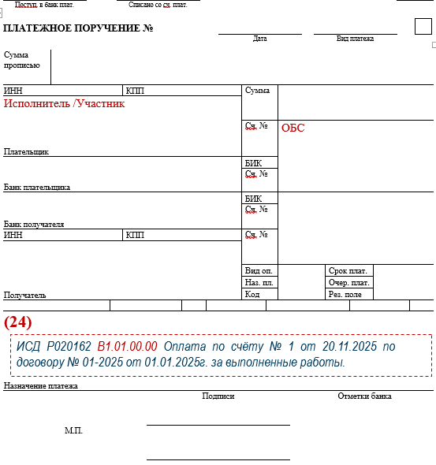

ГДЕ УКАЗЫВАТЬ КОДЫ ВЫПЛАТ / ПОСТУПЛЕНИЙ?
КЛИЕНТ – Исполнитель или Участник исполнения Сопровождаемого договора при переводе средств с ОБС
обязан указывать детализированный код
в поле 24 «Назначение платежа»* Распоряжения на перевод
Коды выплат должны соответствовать содержанию Распоряжения на перевод и Обосновывающих документов.
При выборе кода следует ориентироваться на предмет договора, по которому осуществляется оплата.
Коды выплат/ поступлений должны соответствовать Справочнику ЕПК установленной классификации (общей или специальной) по Сопровождаемому договору (приложение № 2 к Оферте Банка)
* в поле 24 следует указывать только один детализированный код выплат (ДКВ) или детализированный код поступлений (ДКП) при осуществлении возвратов плательщику

Slide 8
КАК УКАЗЫВАТЬ КОДЫ В РАСПОРЯЖЕНИИ?
Схема заполнения поля 24 «Назначение платежа» в Распоряжении на перевод:
ИСД_РХХХХХХ_КК.КК.КК.КК_ZZZ-ZZZZZZZ_ОПИСАНИЕ ПЛАТЕЖА, где:
ИСД_РХХХХХХ | русская буква «Р» и цифры от 0 до 9, соответствующие номеру ИСД
КК.КК.КК.КК | Детализированный код выплат / поступлений (ДКВ/ДКП)
ZZZ-ZZZZZZZ | Код объекта (в случае применения данного Параметра Банковского сопровождения)
ОПИСАНИЕ ПЛАТЕЖА | произвольное описание назначения платежа
После полей ИСД, ДКВ /ДКП, Кода объекта, а также перед полем ОПИСАНИЕ ПЛАТЕЖА обязательны пробелы
Примеры заполнения:
Оплата за выполненные работы
«ИСД Р020162 В1.01.00.00 Оплата по счету № 1 от 20.11.2025 по договору № 01-2025 от 01.01.2025г. за выполненные работы»
Авансирование по договору на выполнение работ
«ИСД Р020162 В1.01.00.А0 Аванс по договору № 01-2025 от 01.01.2025г.»
Зачисление собственных средств клиента
«П4.06.00.00 Зачисление собственных средств на ОБС…»
Возврат ранее зачисленного на ОБС аванса за СМР
«ИСД Р020162 П1.01.00.А0 Возврат неиспользованного аванса по договору № 01-2025 от 01.01.2025г.»
Требования Банка к заполнению поля 24 «Назначение платежа» Распоряжения на перевод включены в Оферты Банка

Slide 9
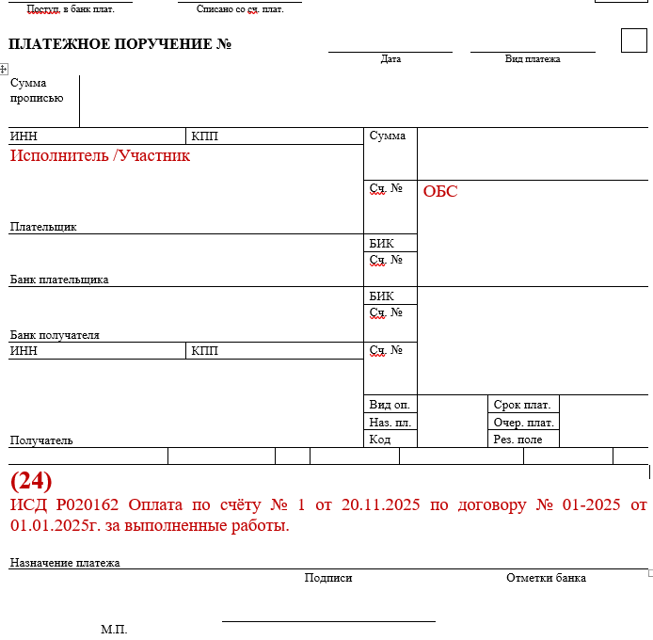
ЕСЛИ НЕ УКАЗАН ИЛИ НЕКОРРЕКТНО УКАЗАН КОД?
При отсутствии или несоответствии Кода выплат /поступлений Справочнику ЕПК или содержанию Распоряжения и Обосновывающих документов Банк откажет в исполнении Распоряжения на перевод
В информационных системах Банка настроен автоматический «жёсткий» контроль наличия Кодов выплат/ поступлений
Не указан Код выплат / поступлений

Slide 10
НЕВЫЯСНЕННЫЕ СУММЫ
ПОСТУПЛЕНИЙ / ВЫПЛАТ ПО ОБС
Невыясненные суммы поступлений на ОБС
Невыясненные суммы списаний с ОБС
При зачислении средств на ОБС со счетов, не являющихся ОБС
ДКП в Распоряжении плательщика отсутствует
у Банка нет возможности по содержанию Распоряжения, корректно определить ДКП
сумма поступлений будет отражена
по детализированному коду П1.12.00.00 «Неклассифицированные поступления»
без права их расходования до момента получения Банком уточнений от получателя средств
При списании средств с ОБС в безакцептном порядке (инкассовые поручения и исполнительные документы) Банк самостоятельно не может отнести на конкретный ДКП
сумма списания будет отражена
по детализированному коду В1.11.99.00 «Неклассифицированные выплаты»
до момента получения Банком уточнений
Внимание! О наличии неклассифицированных сумм БАНК уведомит Клиента по Системе ДБО
Для зачисления / списания денежных средств необходимо предоставить в Банк обосновывающие документы / информацию о корректном Коде выплат/поступлений
Для возврата неклассифицированных поступлений (ошибочно зачисленные средства) необходимо направить в Банк Распоряжение на перевод, заполнив поле 24: «ИСД Р020162 П1.12.00.00 Возврат ошибочно зачисленных средств»

Slide 11



ПРИМЕРЫ ИСПОЛЬЗОВАНИЯ КОДОВ
При зачислении средств на ОБС Клиента не с ОБС
При переводе средств между ОБС
При проведении по ОБС платежей в рамках денежного пула, осуществляемые Банком
БАНК осуществит учёт таких поступлений по ДКП, указанному плательщиком в Распоряжении на перевод
БАНК определит ДКП самостоятельно на основании указанного в поле 24 Распоряжения на перевод ДКВ по таблице соответствия кодов выплат и поступлений
БАНК самостоятельно классифицирует операцию и определит детализированный код
При зачислении на ОБС со счетов, не являющихся ОБС собственных средств Исполнитель/Участник исполнения СД, в Распоряжении на перевод указывает ДКП
П4.06.00.00
«Иные переводы между счетами (поступления)»
Исполнителю/Участнику исполнения СД достаточно указать ДКВ в поле 24 «Назначение платежа» Распоряжения на перевод
Исполнитель/Участник исполнения СД не принимает участие в переводах в рамках денежного пула

Slide 12
КОНТАКТЫ
По вопросам, связанным с применением Кодов выплат/поступлений просим направлять обращения с темой письма указывать: «ЕПК», ИНН/ наименование организации
по адресу:
Question_BS@abr.ru
или по номеру телефона 8 (812) 335-89-31.
Справочник ЕПК, Оферты и настоящие Рекомендации по применению кодов выплат и поступлений размещены на сайте Банка по адресу www.abr.ru:

